Slide 1


Мейірімді жүрекпен,
Ақпейілді тілекпен,
Амандасып алайық,
Бір жадырап қалайық!

Slide 2

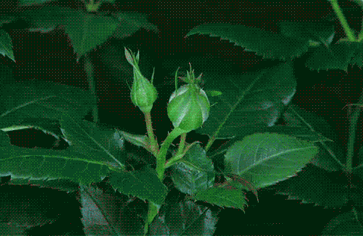
«Гүл шоқтары»

Slide 3

«Алтын» ереже
* Ойымызды ашық айтамыз;
* бір-бірімізді тыңдаймыз;
* «қол көтеру» ережесін қадағалаймыз;
* бір-бірлеп сөйлейміз;
* мәселенің мәні бойынша сөйлейміз;
* бір-бірімізді ұғынуға тырысамыз;
* өзгелердің сезімін сыйлаймыз;
* құпиялылықты қадағалаймыз;
* уақытша шекараны қадағалаймыз;
* бір-бірімізге сый көрсетеміз (сөзбен, шапалақпен) және т.б.

Slide 4

Студенттердің негізгі ісі

Slide 5

Сабақтың тақырыбы:
Білімнің адам өміріндегі рөлі

Slide 6


Білімнің адам өміріндегі қажеттілігі, маңыздылығы туралы әңгімелесеміз

Slide 7
«Мектеп –кеме, білім-теңіз»

Slide 8



Жатқа оқу

Slide 9

«Ойланайық, пікірлесейік»
1 топ: Адамға білім не үшін қажет?
2 топ: Білімді болу үшін адамға қандай қасиеттер қажет деп ойлайсыңдар?
3 топ: Білім неге жетелейді?

Slide 10

1 - тБілім (лат. ағылш.-адамдардың белгілі бір жүйедегі ұғымдарының, деректерінің жиынтығы. Білім адамзат мәдениетінің ең ауқымды ұғымдарының бірі болып табылады. Ол сана, таным, объективті әлем, субъект,
ойлау, логика, ақиқат, парасат, ғылыми және т.б. күрделі де терең ұғымдармен тығыз байланыста әрі олар арқылы анықталады.оп - «Қызыл гүлдер»

Slide 11

Үй тапсырмасы:
«Білімді мыңды жығады, білімсіз бірді жығады» нақыл сөзді тірек етіп, өз таңдаған мамандықтарың туралы әңгімелеңдер.

Slide 12


САБАҚҚА ҚАТЫСҚАНДАРЫҢЫЗҒА КӨП-КӨП РАХМЕТ!
САУ БОЛЫҢЫЗДАР!

